Slide 1
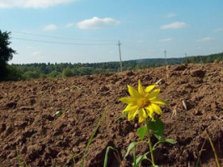
Основи ґрунтознавства та геології
РОДЮЧІСТЬ ҐРУНТУ
Тема 15

Slide 2
План
1. Поняття про родючість ґрунту.
2. Показники родючості: біологічні, агрохімічні, агрофізичні.

Slide 3
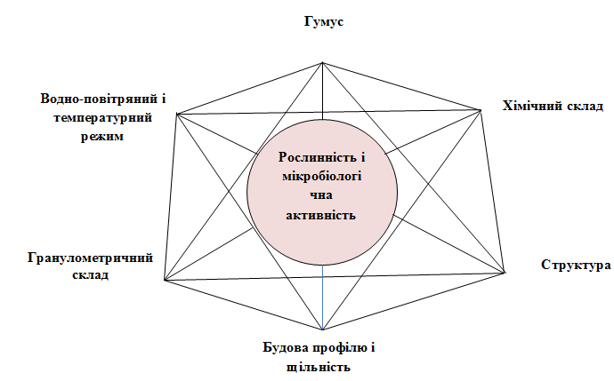
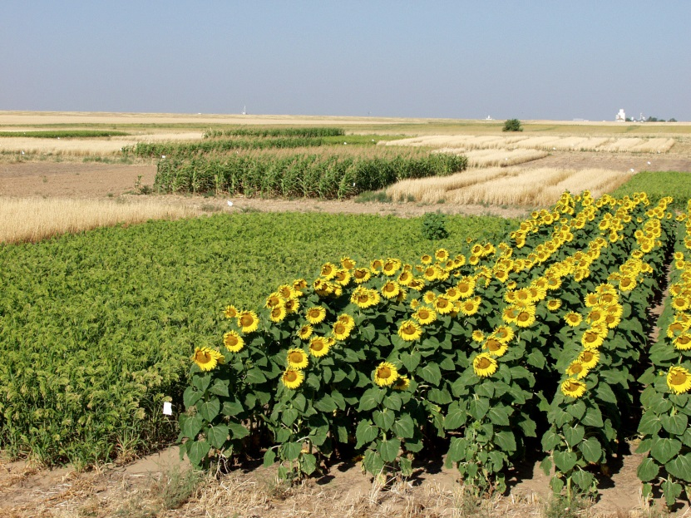
Родючість ґрунту - це здатність ґрунту забез­печувати рослини всіма необхідними умовами росту і розвитку (а не тільки водою й елементами живлення).
Сучасне природознавство розглядає родючість ґрунту як функцію ґрунтоутворюючого процесу, визначаючи його як здатність ґрунту до одночасного забезпечення рослин умовами їх нормального росту і розвитку.
О.М. Грінченко (1984) зобразив фактори родючості у вигляді шестикутника, у кожному з кутів якого стоїть один із факторів, всі вони зв'язані між собою: гумус; гранулометричний склад; будова профілю і щільність; хімічний склад; структура; водно-повітряний і температурний режими; рослинність і мікробіологічна активність (рис.1).

Slide 4
Рівень ефективної родючості визначають:
• поживний, водно-повітряний, тепловий режими ґрунту, вміст фізіологічно-активних речовин, реакція ґрунтового розчину, наявність у ґрунті фітотоксичних сполук тощо;
• метеорологічні умови вегетації рослин (сонячна радіація, кількість та розподіл атмосферних опадів, температурні умови, відносна вологість повітря, вміст у ньому СО2 , тривалість вегетаційного періоду);
• рослина: сорт, репродукція, якість насіннєвого матеріалу і ін. ;
• фітосанітарні умови: бур'яни, шкідники та хвороби культурних рослин;
• антропогенна дія: обробіток ґрунту, технологія вирощування рослин, сівозміни, система добрив, меліоративні заходи, заходи захисту рослин тощо.

Slide 5
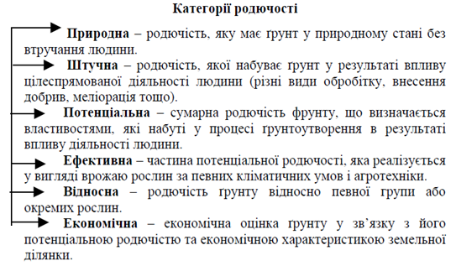
Види родючості: природна, первинна, акту­альна, потенційна, штучна, культурна, відносна, порівнювальна, дійсна, абсолютна, ефективна, економічна.

Slide 6
Відтворення родючості – сукупність природних ґрунтових процесів або системи цілеспрямованих меліоративних та агротехнічних заходів для підтримання ефективної ґрунтової родючості на рівні, що наближається до потенціальної родючості.
Відтворення родючості може бути розширеним, простим і неповним. Розширене відтворення родючості – це поліпшення сукупності властивостей ґрунту, які впливають на його родючість.
Просте – це відсутність помітних змін сукупності властивостей ґрунту, які впливають на його родючість.
Неповне – це погіршення властивостей ґрунту, які впливають на його родючість. Це широко розповсюджене як у світі, так і у нашій країні, явище має негативні наслідки в природному й соціально-економічному відношеннях.
Зниження родючості ґрунту відбувається за рахунок трьох основних процесів. Перший – антропогенна деградація (ерозія, викликана людиною, вторинне засолення, вторинне заболочення).
Другий – виснаження ґрунту (зменшення запасів гумусу, поживних речовин тощо). Третій – стомлення ґрунту (накопичення в ньому різних токсичних елементів, викликаних неправильними сівозмінами, надлишком хімічних засобів тощо).

Slide 7
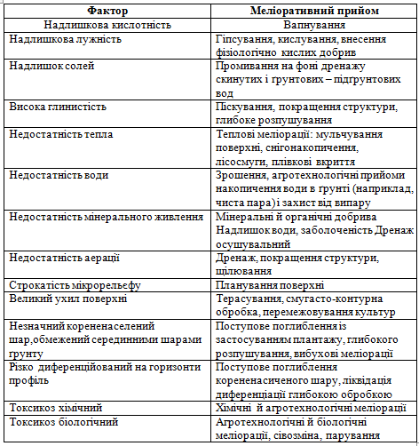
Основні фактори, які лімітують родючість ґрунтів і засоби та прийоми їх зменшення чи усунення

Slide 8
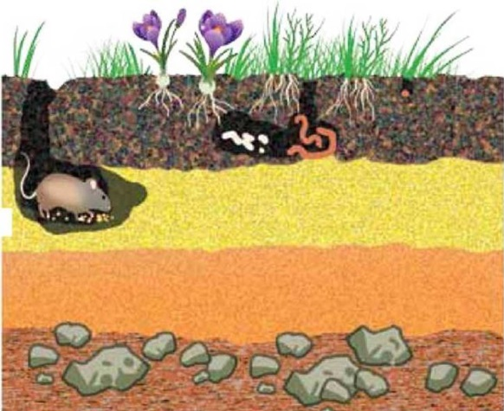
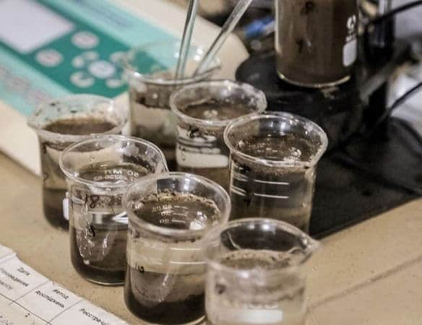
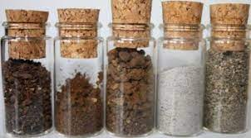
Показники родючості ґрунту – це кількісно визначені його властивості, які відіграють важливу роль у повному забезпеченні рослин факторами життя і створенні умов для такого забезпечення. їх умовно поділяють на біологічні, агрохімічні, агрофізичні.
До біологічних показників відносять вміст і якісний склад органічної речовини в ґрунті, його біологічну активність та очищеність від насіння й вегетативних органів розмноження бур'янів, від шкідників і збудників хвороб сільськогосподарських культур.
До агрохімічних показників родючості й окультуреності ґрунту відносять вміст і режим у ньому поживних речовин, ємність вбирання, суму увібраних основ, ступінь насичення основами, реакцію ґрунтового розчину.
До агрофізичних показників родючості ґрунту відносять його гранулометричний склад, структуру і будову (складення). Вони зумовлюють фізико-механічні й технологічні властивості ґрунту, його водно-повітряний і тепловий режими, напрями та інтенсивність мікробіологічних процесів, які формують режим поживних речовин у ґрунтовому середовищі.

Slide 9
Самостійне вивчення
Причини зниження родючості грунту.
Шляхи відтворення і підвищення родючості ґрунту.

